Slide 1
شرکت Warner cABle
محمد نادر جاوید مهر
رضا حاجی قاسمی
مهدی کشاورز

Slide 2
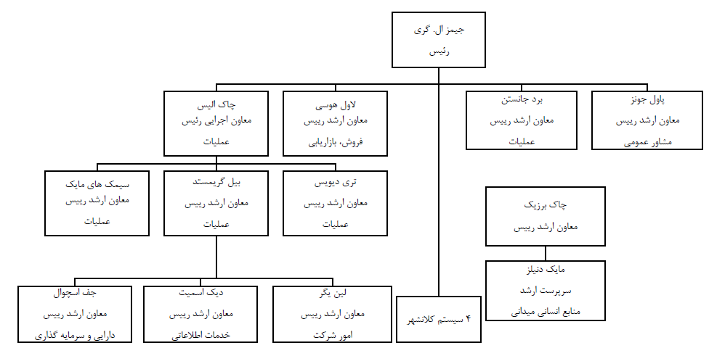
معرفی
صنعت تلویزیون کابلی
در ابتدا با نام Warner-Amex
مدیریت جیم گری

Slide 3
مزایای این صنعت
درآمدهای این صنعت:
1976: کمتر از 1 میلیارد دلار
1986: 8.6 میلیارد دلار
1987: 16 میلیارد دلار
سودآوری و محبوبیت رو به افزایش
نو ظهور بودن و امکان پیشتاز شدن(اقیانوس آبی)
حمایت قانون برای افزایش قیمت ها

Slide 4
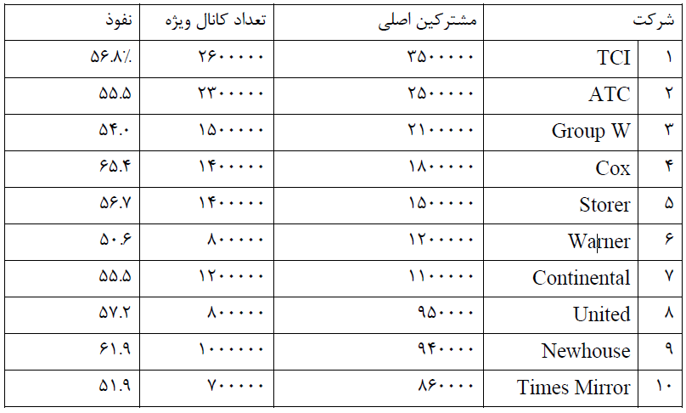
شرکت های برتر در زمینه تلویزیون کابلی

Slide 5

چالش های این صنعت
نیاز به نرخ نفوذ بالا برای سوددهی
نیاز به تجهیزات سرمایه ای زیاد
هزینه های بالا نگهداری و تعمیرات
افزایش تعداد رقبا

Slide 6
مجموعه مدفورد
گزارشات:
بخش مدیرتی مدفور به بخش مرکزی
چهار بخش دیگر:
فروش و تبلیغات
مدیریت پروژه
امور جامعه
بازاریابی
چهار بخش:
کسب وکار
خدمات مشتری
فروش
فنی

Slide 7
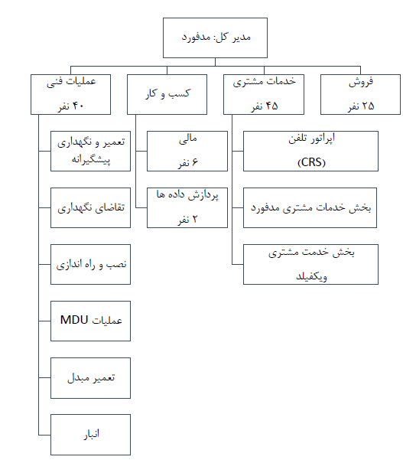
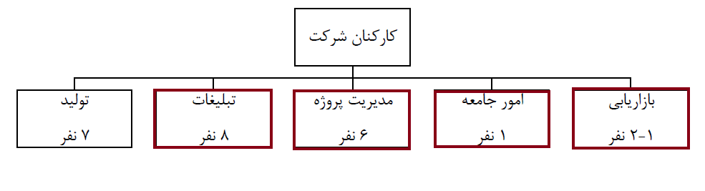
ساختار سازمانی مجموعه مدفورد

Slide 8

مشکلات مجموعه مدفورد
هماهنگ نبودن بخش ها
تعارض مدیران و اتحادیه
دستمزد پایین
سرقت تجهیزات
روحیه پایین کاری
کالاهای مرجوعی فراوان
نوسان در سود آوری

Slide 9

بروس مک کینون
دانشکده کسب و کار هاروارد
کار برای:
Jewel Tea
continental cable
cox cable communication
warner cable

Slide 10

چالش های مک کینون
استخدام
سبک کاری مدیران
نبود نیروی کاری مورد نظر
جدی نگرفتن کیفیت خدمات

Slide 11

تغییرات
تحت فشار گذاشتن مدیران: رفتن بیشتر آنان
سیستم استخدام جدید
بررسی پرسشنامه ها و نحوه کار CSRها
برنامه تلويزيوني
کابل کشی مجدد
جبران خدمت و افزایش دستمرد ها
پاداش و جریمه
تنوع و پيشرفت شغلي
انتقال مسئولیت به سطوح پایین تر
روش Discomnia

Slide 12

نتایج
افزایش گردش شغلی
نارضایتی و احساس زورگویی
کاهش حس تعلق به سازمان
استخدام مدیران از خارج
افزایش سودآوری
جایگزین شدن سیستم استخدام جدید
نشانی پذیر شدن سیستم
نفوذ دیدگاه برنامه ریزی برای کیفیت

Slide 13
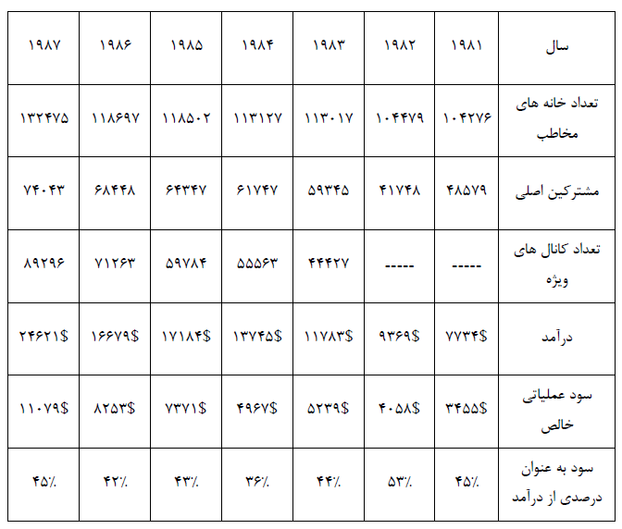
عملکرد هفت ساله مجموعه مدفورد

Slide 14
مدیر تغییرات
نظارت
استخدام
تاکید بر کیفیت و مشتری مداری
گردش شغلی و انتقال مسئولیت
دستمزدها
بازسازي
پاتک های سیستم

Slide 15

ارزیابی
دیدگاه دپارتمانی
آموزش
استخدام
ترس
سرقت تجهیزات
رضایت و روحیه

Slide 16
رويكرد هاي منابع انساني
2- منابع انسانی و برنامه ریزی استراتژیک:
اهداف استراتژیک
نیازمندی ها
برنامه های HR
جایگاه نیروهای داخلی
1- وظایف HRM:
جهت دهی و آموزش
توسعه کارکنان
ایمنی و سلامت
مدل شایستگی

Slide 17

رويكردهاي منابع انساني
4- استخدام و روش های آن
دروني/ بيروني
شيوه مك كينون
3- شرح شغل و شرایط احراز

Slide 18
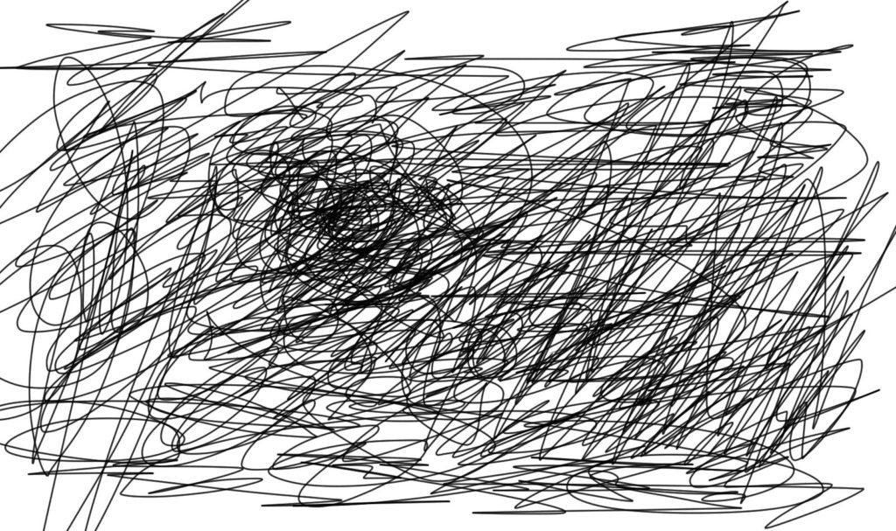
برنامه ریزی تعاملی
1- صورت بندی بی سامانی:
نارضایتی مشتریان
سرقت تجهیزات
دستمزد
سود
سبک کاری مدیران
روحیه پایین کارکنان
نبود نیروی مناسب
ارتقا شغلی کم
عدم هماهنگی بخش ها
بی توجهی به کیفیت

Slide 19
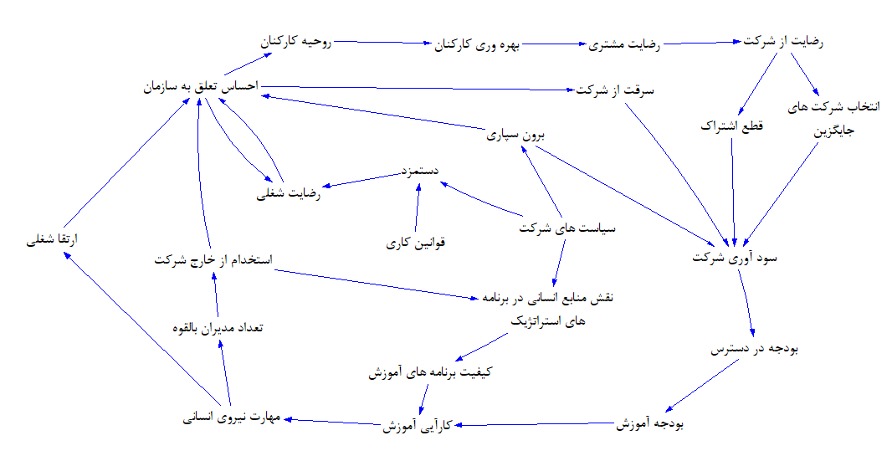

Slide 20

برنامه ریزی تعاملی
2- برنامه ریزی اهداف
داشتن نیروی انسانی مناسب(مدیران بالقوه)
افزایش تعهد و رضایت شغلی
افزایش درآمدها و پایدار کردن آن
افزایش رضایت مشتریان
کاهش بدهی های مشتریان
Ideals
Objectives
Goals

Slide 21
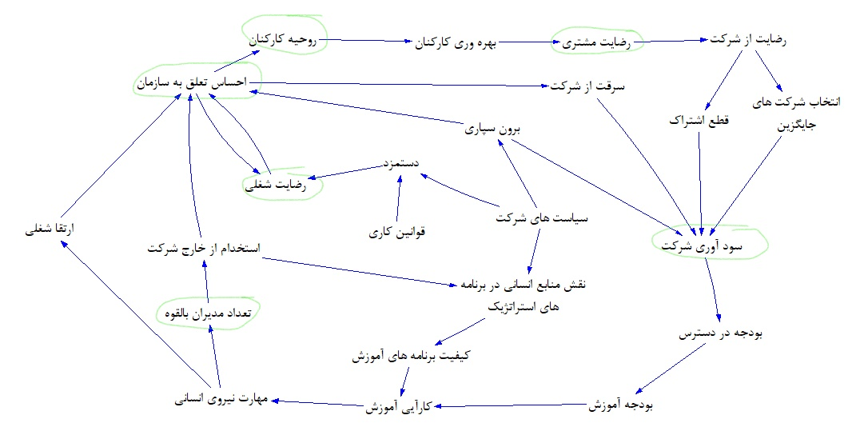

Slide 22

برنامه ریزی تعاملی
3- برنامه ریزی ابزار
افزایش اهمیت منابع انسانی
آموزش و ارزیابی
برنامه ریزی استخدام و پیش بینی
ارزیابی کیفی و هزینه ای برون سپاری

Slide 23

برنامه ریزی تعاملی
5- برنامه ریزی و اجرا
4- برنامه ریزی منابع
سود انباشته شرکت
دانش نسبت به پیمان کاران
مدیران با سابقه
شرکت های مشاوره:
Centers Of Expertise
Corporate

